Slide 1
Муниципальное дошкольное образовательное учреждение компенсирующего вида «Детский сад № 23 города Кызыла Республики Тыва»
Спортивный досуг с элементами театрализации
для детей группы младшего дошкольного возраста
со сложной структурой дефекта
Подготовили и провели:
Учитель – Дефектолог Варламова Галина Анатольевна
Воспитатели: Вершинина Людмила Мироновна, Ширяева Татьяна Ивановна

Slide 2
Действующие лица и исполнители: Ведущая: воспитатель 1 группы Ширяева Татьяна Ивановна Мама Коза: учитель-дефектолог 1 группы Варламова Галина Анатольевна Волк: воспитатель 2 группы Вершинина Людмила Мироновна Козлята: Воспитанники 1 группы на новый лад

Slide 3
В своем домике большом мы с козлятками живем !

Slide 4
Открывай, Коза, мне дверь! В дверь стучится страшный зверь!

Slide 5
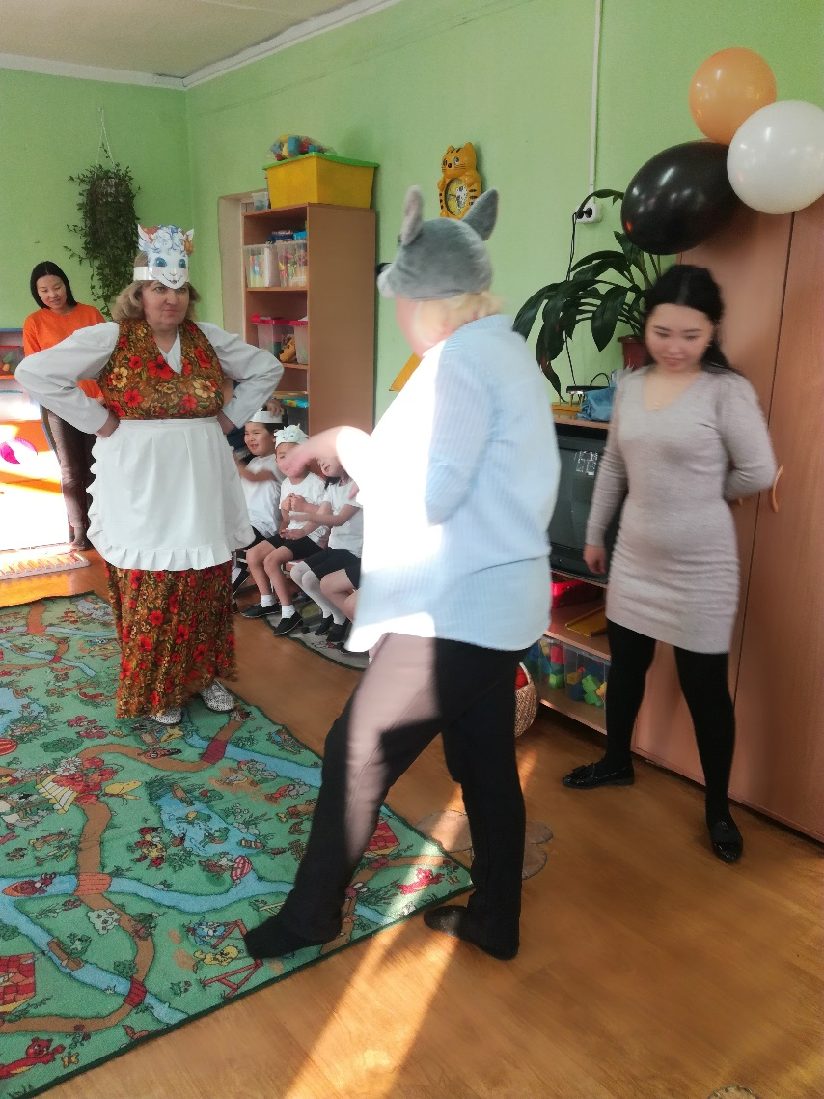
Ну чего ты, Волк кричишь? Громко в двери к нам стучишь? Всех козлят перепугал!

Slide 6
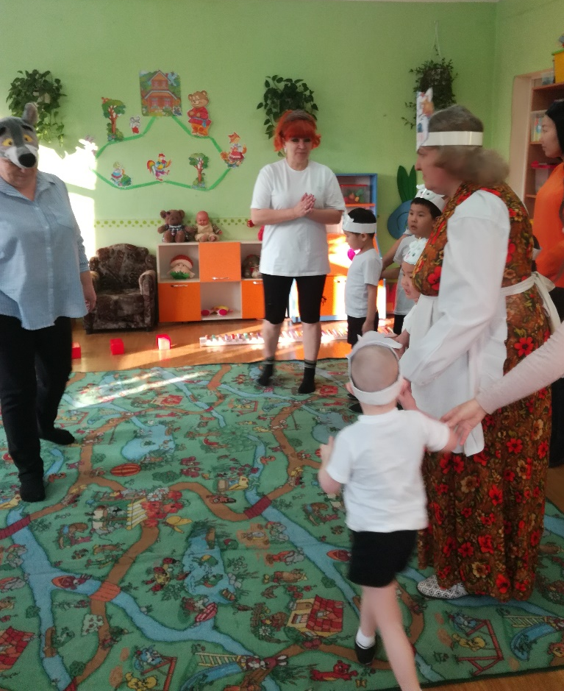
Давайте, козлятки, прогоним Волка в лес! Закидаем его мячиками!

Slide 7
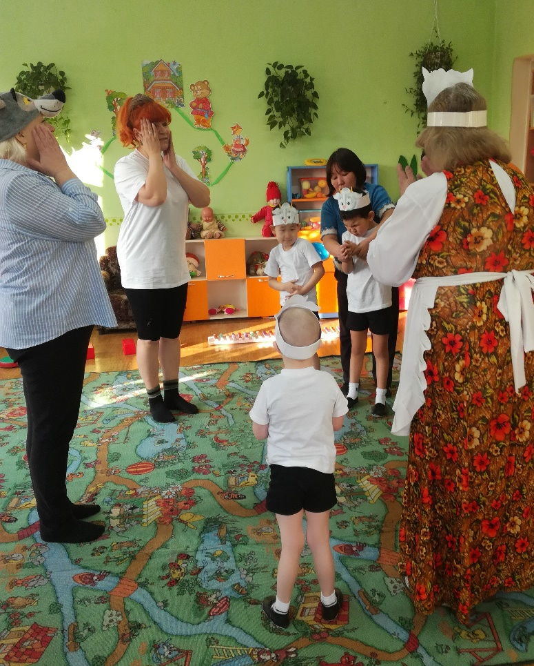
Оказался Волк не страшным, ему просто скучно одному. Позвала Ведущая Волка, вместе с Козой и козлятами физкультурой заниматься, научили Волка умываться.

Slide 8
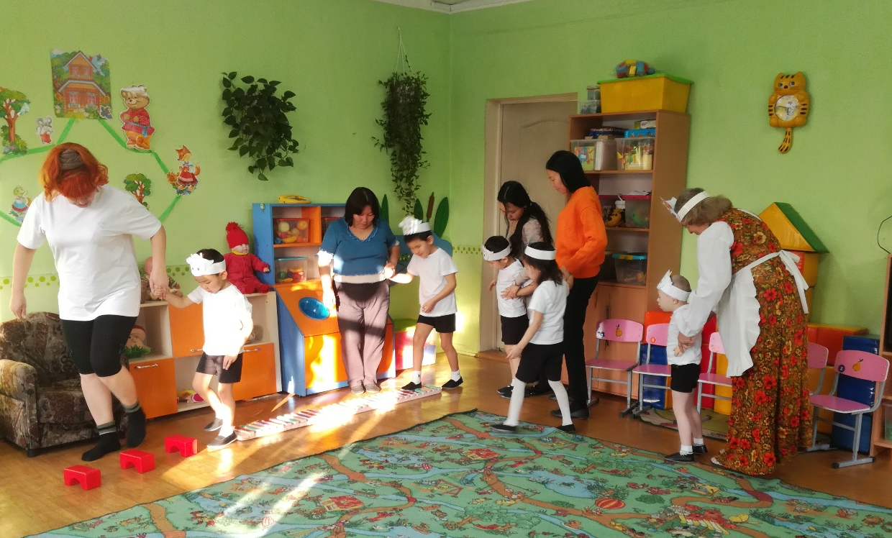
Полосу препятствий дружно все прошли.

Slide 9
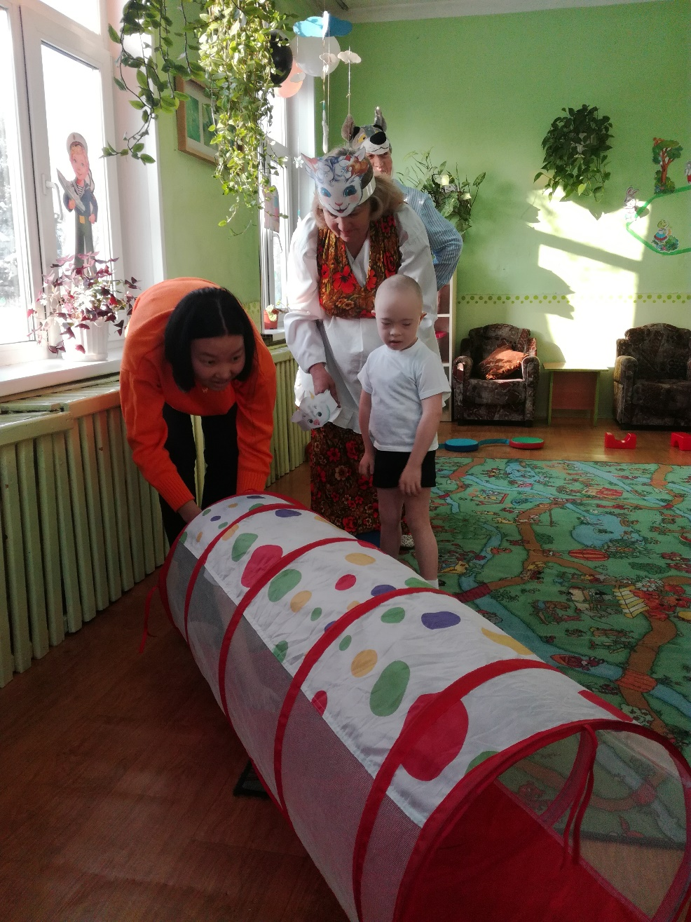
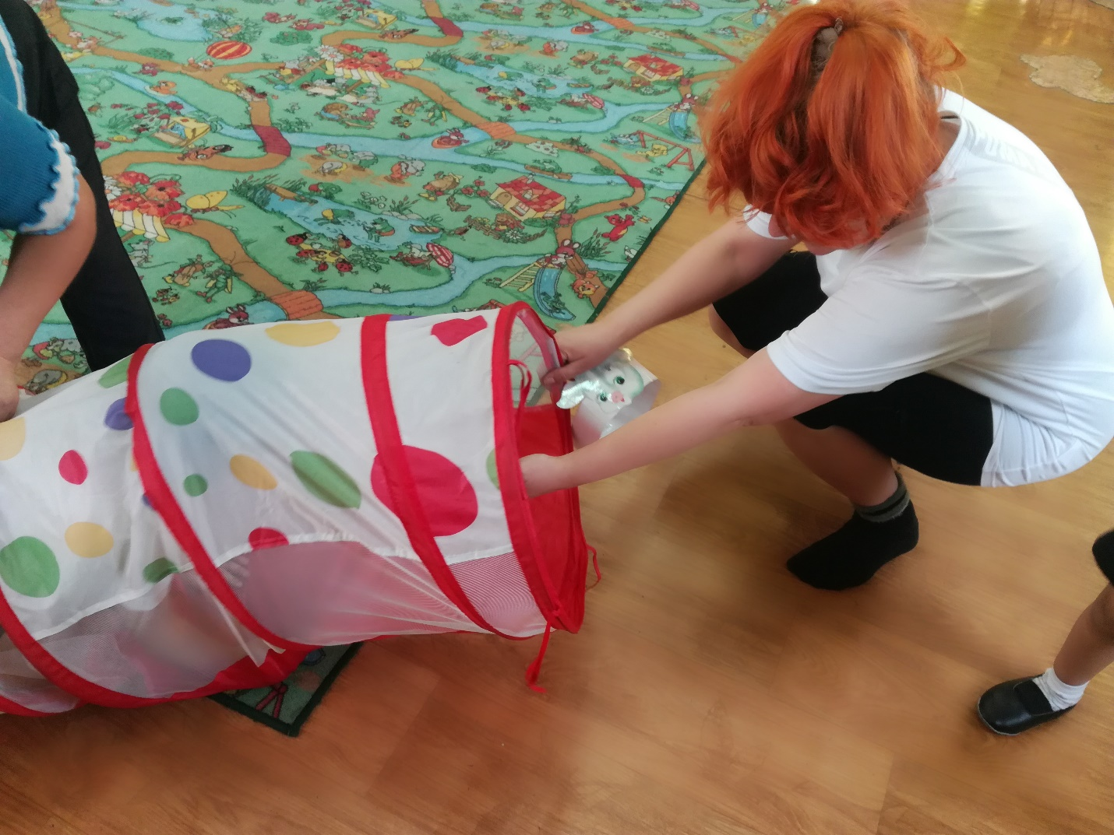
И в тоннель все вместе проползли.

Slide 10
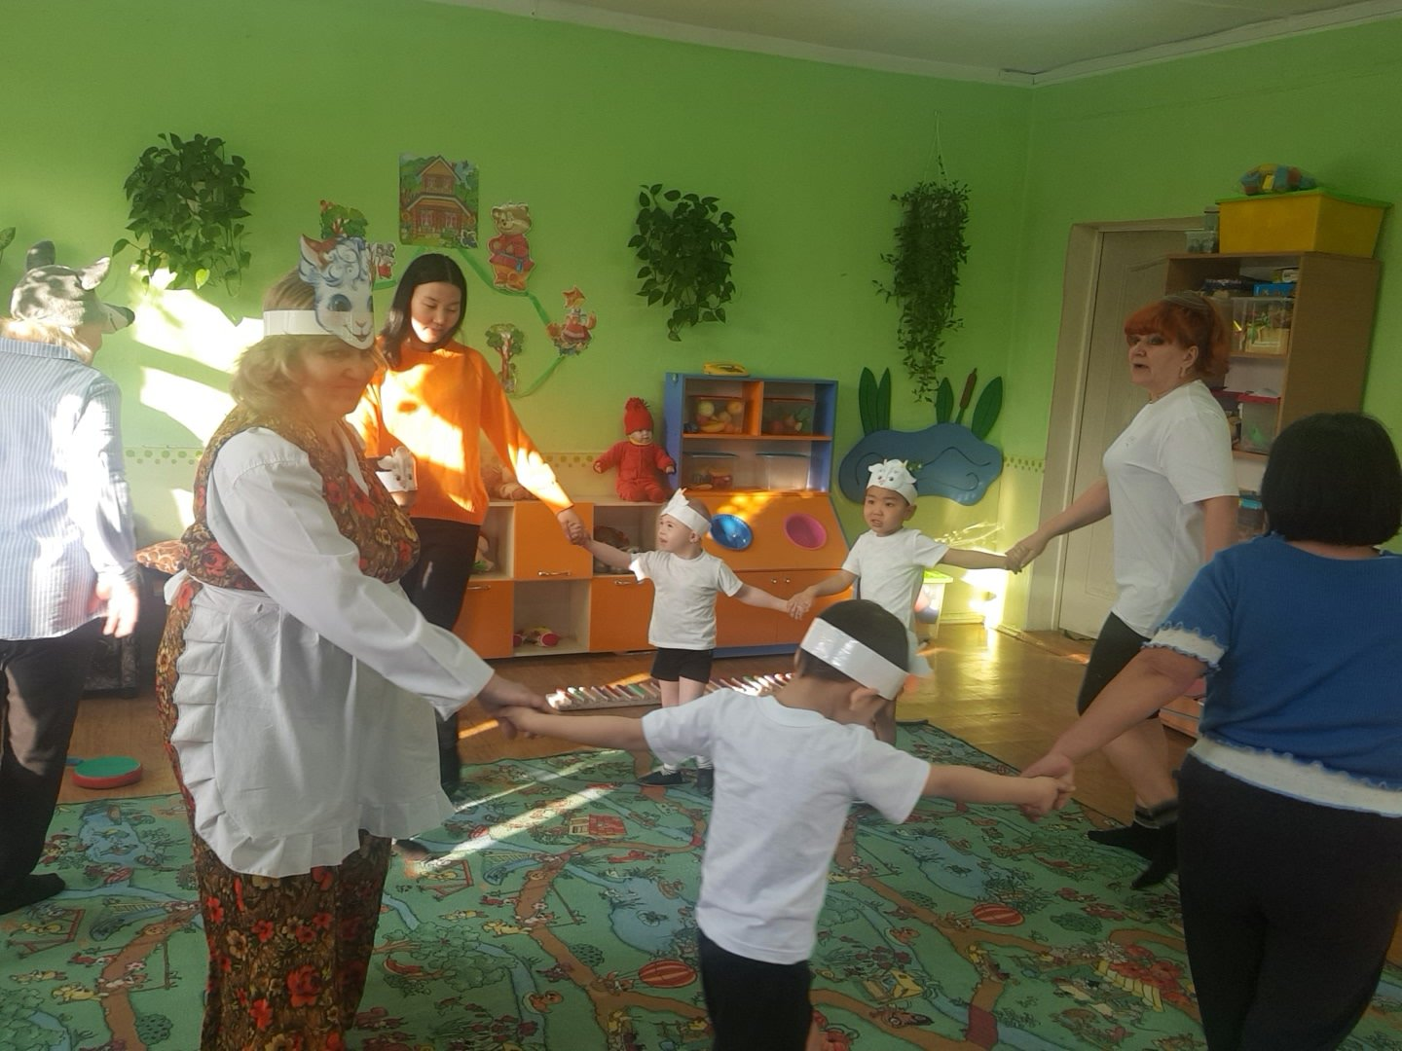
Дружно с Волком мы играли и нисколько не устали!

Slide 11
В лес мы Волка провожали,

Slide 12
И от мамочки Козы, все подарки получали!

Slide 13
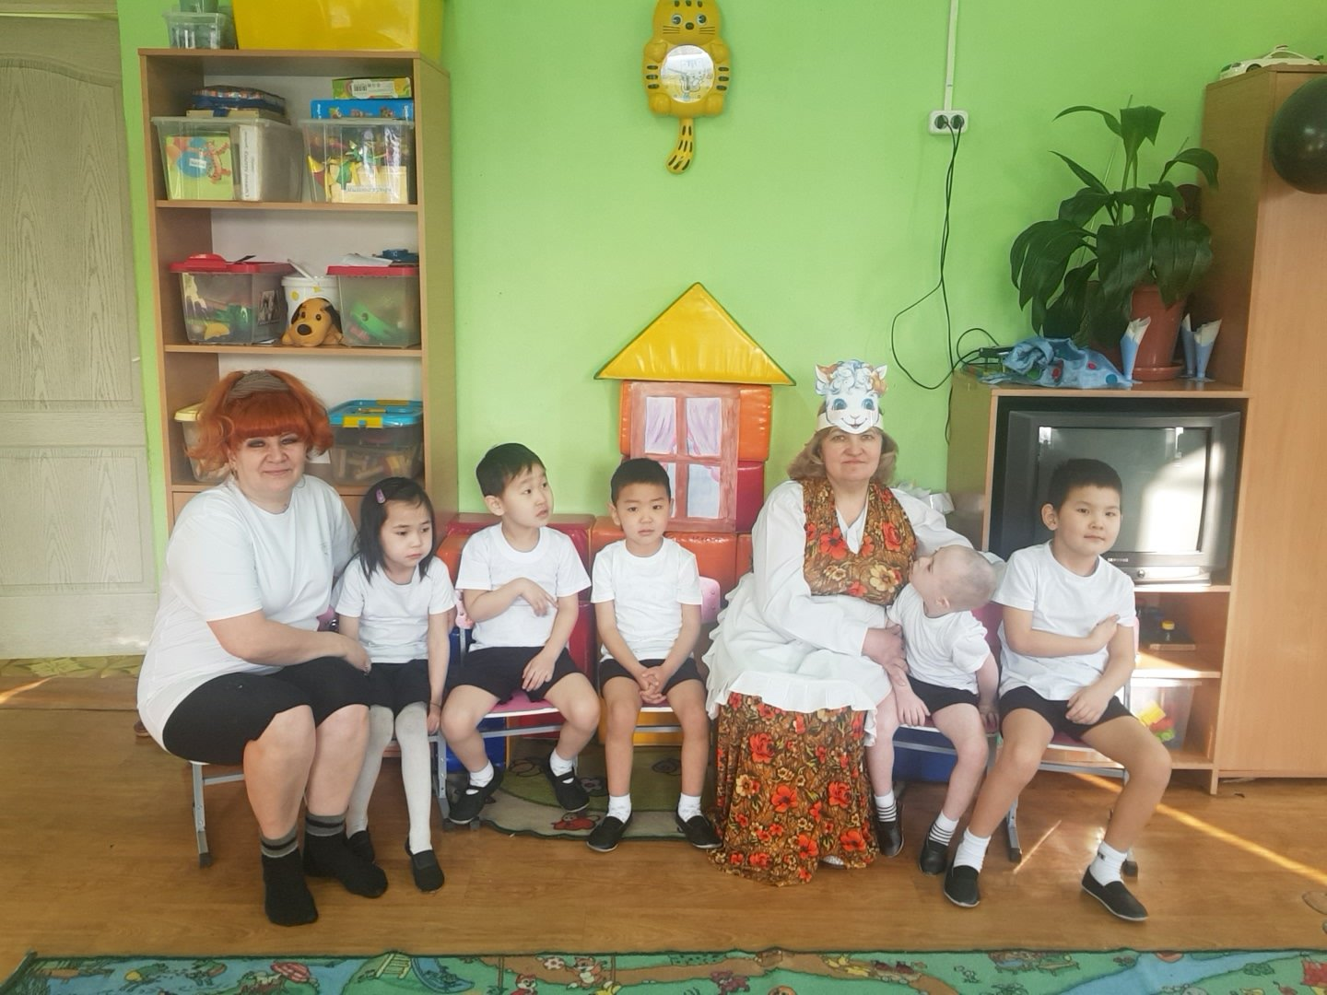
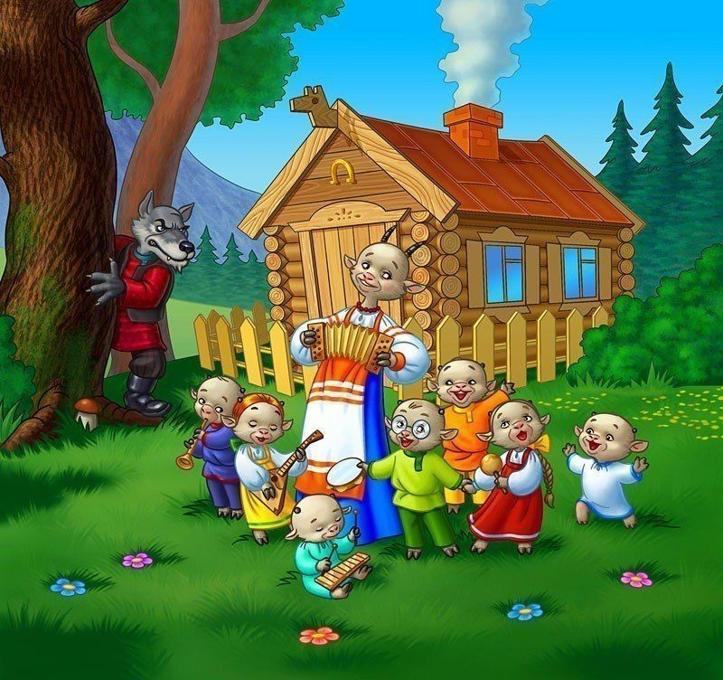
А потом мы отдыхали!

Slide 14
Чтобы Волка не бояться, Надо спортом заниматься!

Slide 15
Спасибо за внимание!

